Slide 1
THE DOOR
Ver.02
‘ 구글하다 ’
‘ 카톡하다 ’
페북? 마플? Line? 그 무엇이든
그 안에서 우리는 말할 것이다.
“ 문 열어줘 ”
“ Open THE DOOR ”
2013.7.26
변찬우

Slide 2
작성 내역
변찬우
Reported By
Organization | Person | Date
미리램 | 변찬우 | 2013.07.24
Modify History
Person | Date | Description | Writer | Reviewed
0.1 | 2013.07.24 |  | 변찬우

Slide 3
작성 가이드
변찬우
작성 가이드
정의 | 표시 방법 | 설명 및 실행 예
화면 기능 설명 |  | 우측의 Description 영역의 해당 번호에 설명이 있음을 의미
텍스트 링크 | Text Link | 외부 사이트로 링크
일시,기간표시 | YYYY-MM-DD HH:MM | 예) 2008-12-01 15 : 23
내용생략표시 |  | 화면설계 시 PPT 한 페이지에 컨텐츠 전체를 작성하기 어려울 경우, 중복되는 내용을 생략한다는 의미
이미지 표시 |  | (표기 순서대로) 관련비주얼 등 이미지 표시 게시판 등에서의 썸네일 이미지 표시 아이콘 표시
서비스 흐름도 |  | 상호작용 긍정 부정
1
2
3

Slide 4
About. The Door
변찬우
서비스 개요
"하고 싶은데 하지 못한 말, 답답하지 않나요?"
페이스북을 비롯해 싸이월드마저도 점차 내 이야기를 할 곳이 사라지고 있다.
지금이라도 모두를 위한이 아닌, 나를 위해 소통하고 공감할 수 있는 안정적인 공간이 필요하다.
내 속 마음을, 가장 쉽고, 안전하게 털어 놓을 수 있는 “ 폐쇄형 모바일 메시징 서비스 ”
1. 우수한 보안
1) 개인을 식별할 수 있는 정보 수집 없음
2) 암호화 통신 - 대화내용 보안 절대 보장
3) 대화 내용을 서버에 저장하지 않음
2. 빠른 사용
1) 회원 가입 절차 없음
2) 직접 초대(링크 제공) 또는 대화방 이름 입력만으로 대화방 진입
3) 다른 서비스 사용자들을 쉽게 초대할 수 있도록 함
대응 단말기
1. 동일 제조사 단말기 – width 최대값을 기준으로 작업
2. OS별로 구성요소는 동일하되, 여백 및 레이아웃은 개별 구성
3. Android OS버전 호환성은 진저브레드 부터~
Device | Display | OS
갤럭시 S 1,2 | w.480 h.800 device-w 320 ratio. 3 : 5 | Android
갤럭시 S 3, note, 넥서스 | w.720 h.1280 device-w 360 ratio. 9 : 16 | Android 4.0 아이스크림 센드위치
갤럭시 S 4 | w.1,080 h.1,920 device-w 360 ratio. 9 : 16 | Android (4.2 젤리빈)
아이폰 4 | w.640 h.960 device-w 320 ratio. 2 : 3 | iOS6
아이폰 5 | w.1136 h.320 device-w 320 ratio. 40 : 71 | iOS7
아이패드 mini | w.768 h.1024 device-w 768 ratio. 3 : 4 | iOS

Slide 5
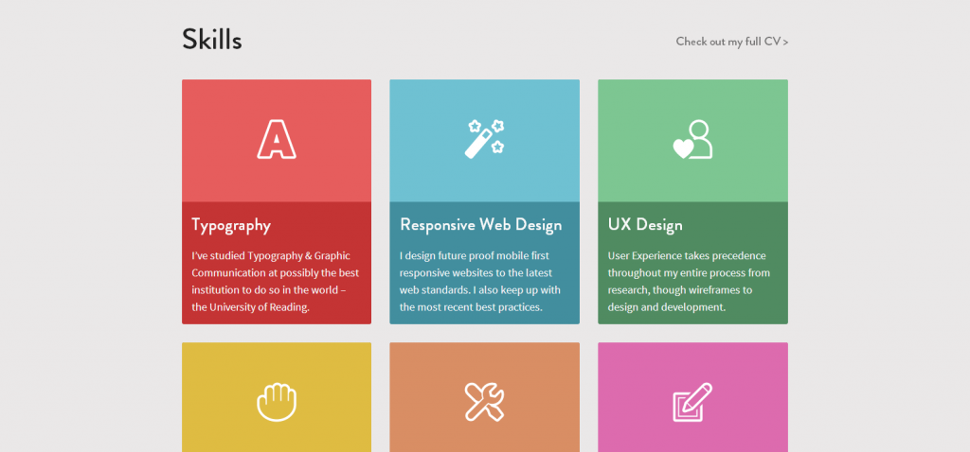
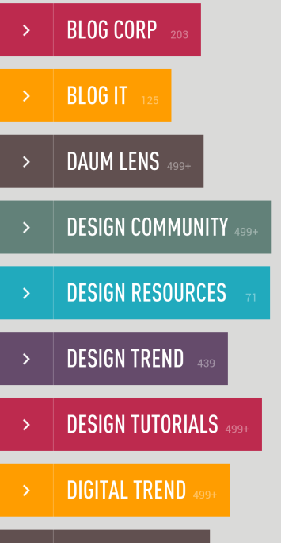



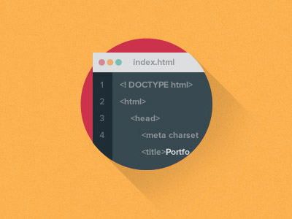

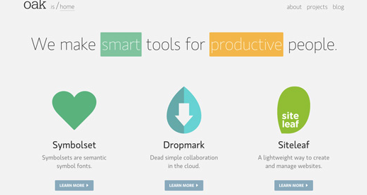



About. The Door
변찬우
디자인 컨셉
Flat & Long shadow
우수한 보안과 빠른 사용이라는 키워드와 어울리는 최대한 절제된 심플한 유형의 디자인
플랫한 스타일, 각 페이지별 컬러 바레이션, 쉐도우를 통한 적절한 발란스 조절
* 릴리즈 전, 베타 버전에서는 최대한 심플하고 단조롭게 진행
단, 인터렉션 부분은 최종 버전과 동일한 효과부여
Flat design 의 예) /적용 -> 배경, 영역의 요소
Long shadow design 의 예) /적용 -> 버튼, 아이콘 요소

Slide 6
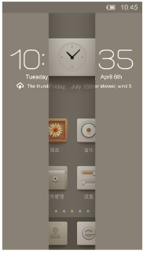
About. The Door
변찬우
서비스 흐름도
1. 닉네임은 단말기 고유 식별번호로 한다.
( 최대한 depth를 줄이기 위해)
2. 메인 화면
실행
유입
지인
메인
1
입력
목록
메인
2
기존
대화방
참여
새로운
대화방
개설
목록선택
검색
노크
a
4
3
초대
비밀
번호
비밀번호
똑똑똑
프로필
수정
대화방
5
대화방
6
* 대화방은 대화방 이름을 Unique Key로 한다.
대화 종료
3. 주요 기능
1) top area
: 대화방 프로필 수정
2) input area
: 개인 프로필 수정, 사진 첨부, 위치 첨부, 친구초대
4. 프로필 수정 페이지 유형
: My 프로필 수정, Room 프로필
5. 친구 초대
: 카카오톡, 마이피플, 네이트온, 페이스북, 트위터, 이메일, 전화번호
6. Case 1) 대화방 나가기 : home key(i phone), 하드키, 잠금해제,
대화방에서 왼쪽플리킹
2) 대화방 종료 : 대화 기록 삭제(얼럿창으로 안내)
3) 어플 종료 : 대화 기록 삭제(별도 신청한 부분만 저장)
a
인터렉션 유형의 예)

Slide 7
About. The Door
정보구조도
1 depth | 2 depth | 3 depth | 메뉴 정의
메인 |  |  | 대화방 아이디/비밀번호 입력 노크하기 대화방 생성 어플 설정 대화방 목록(나의 대화목록,오픈 대화목록) 대화방 검색
 | 대화방 |  | 개인 프로필 설정, 사진첨부, 위치정보, 친구초대 대화방 프로필 설정 대화방 나가기(홈으로), 대화방 종료
 |  | 설정 | 푸시 알림 설정 관심 키워드 설정 공지사항 FAQ + 문의 약관정보
 |  | Room 프로필 | 방 이름, 관심 키워드설정, 사진첩, 알림설정
 |  | My 프로필 | 닉네임, 관심 키워드 설정, 사진첩, 저장여부

Slide 8



대화방 이름
변찬우
메인
main_roomName
0.1
1 | 디폴트 문구 : 대화방의 이름을 적어주세요
2 | ? 버튼을 누르면 해당 레이어 팝업을 제공한다. + 다시보지않기 옵션제공
3 | 해당 영역을 상하로 플리킹하면 대화방 리스트가 올라온다. -> 화면ID main_roomList 참조
1
대화방 이름을 적어주세요
대화방 이름을 적어주세요
2
알고 계신 방이름
또는
새로운 방 이름을
적어주십시오
3
실행
유입
지인
메인
프로필
수정
대화방
초대
대화
종료

Slide 9
대화방 개설하기
변찬우
메인
main_roomPw
0.1
1 | 사용자가 작성한 방 이름과 기존에 개설된 방 이름들을 체크하여 등록되어 있지 않다면,
2 | ‘비밀번호’등록 input box(선택사항) 노출
3 | ‘개설하기’ button 노출
홍길동 방
1
홍길동 방
대화방 이름
비밀번호를 설정하시겠습니까?
2
1234
개설하기
3
개설하기
실행
유입
지인
메인
프로필
수정
대화방
초대
대화
종료

Slide 10

대화방 참여하기
변찬우
메인
main_roomPw
0.1
1 | (기존에 등록한 이름과 동일하지않다면) 작성하는 동안은 화면 ID : main_roomPw와 동일한 기능이 노출되다가
2 | 기존에 누군가가 개설해 놓은 방이름과 동일한 이름이라면 V 표시와 함께 3,4번을 노출한다.
3 | 이전에 방을 개설한 사람이 비번을 등록했다면 (3번)과 같은 문구가 노출되고
99학번 동_
1
99학번 동창회 (7/12)
대화방 이름
2
비밀번호를 설정하시겠습니까?
3
비밀번호가 있는 방입니다.
개설하기
실행
유입
지인
메인
프로필
수정
대화방
초대
대화
종료

Slide 11

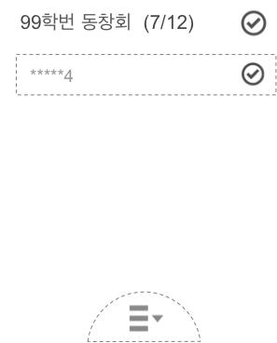


대화방 참여하기
변찬우
메인
main_roomEnter
0.1
<비밀번호가 맞은 경우>
<비밀번호가 틀린 경우>
1 | 1) 비밀번호는 서밋 없음, 입력할 때마다 체크 -> 우연성에 대한 이슈는 다음 버전에서 수익모델로 활용 비밀번호가 맞으면, 2) ‘삐그덕’ 소리를 내며 문이 살짝 열리고 빛이 새어나오는 배경으로 바뀐다. ( 디바이스를 움직이면 문도 따라서 움직이도록 한다 ) 3) 하단의 ‘취소’ 영역을 클릭하거나 아래로 당기면 취소 기능이 된다. : (작게, 쿵-)소리를 내며 문이 닫히고 초기 메인화면으로 이동한다. 4) (배경)화면을 클릭하면 문 열리며 (밝은 및 + 열리는 소리) 대화방 화면이 활성화된다.
99학번 동창회 (1/2)
99학번 동창회 (7/12)
대화방 이름
비밀번호가 틀렸습니다.
3
노크해보기
a
2
취
1
소
전송
전송
실행
유입
지인
똑똑똑-
(방장은 AAA님의 프로필을 보고 수락과 거부를 판단할 수 있습니다.)
| 닫기 |
a
인터렉션 유형의 예)
메인
2 | (처음에) 클릭한 경우 팝업 노출
3 | ‘탭’ 또는 ‘버블탭’ 할 때마다 ‘똑’ 또는 ‘똑똑’하는 소리가 난다. - 피드백 : (방문객이) 탭을 클릭 수가 많아질 수록 대화방 안의 사람들에게 노출되는 ( 화면ID : main_roomKnock ) 말풍선의 색이 점점 진해진다.
프로필
수정
대화방
초대
대화
종료

Slide 12

대화방 목록보기
변찬우
메인
main_roomList
0.1
1 | 해당 리스트 버튼을 터치해서 쓸어올리면
2 | (4번)과 같은 대화방 리스트를 볼 수 있습니다. 대화방 리스트는 1) 종료하지 않은 대화방과 2) 다른 누군가가 만들어 놓은 오픈 대화방을 볼 수 있다.
3 | 화면ID : main_myPr에 해당하는 페이지 정보를 노출한다.
4 | 패션, 디자인, IT, 자기개발, 2030, 레포츠… - 화면 ID : main_myPr -> 프로필 키워드 / 카테고리와 연동필요
대화방 이름을 적어주세요
대화방 이름을 적어주세요
2
MY
프로필
3
4
5
카테
고리
나의 대화 목록
대화방 이름, (참여/총 인원) , 비번 여부
6
1
대화방 이름, (참여/총 인원) , 비번 여부
실행
유입
지인
오픈 대화 목록
대화방 이름, (참여/총 인원) , 비번 여부
메인
대화방 이름, (참여/총 인원) , 비번 여부
5 | 검색 범위 : 대화방 제목, 대화방 키워드, 참여 대화자들의 키워드, 닉네임
6 | 해당 사항인 경우, “나의 대화 목록”부터 노출된다. (관련 구성 필드는 좌측과 동일)
프로필
수정
대화방
초대
대화
종료

Slide 13

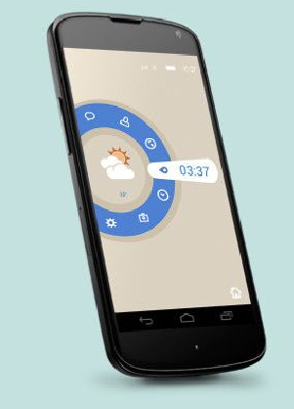



대화방
변찬우
메인 > 대화방
main_roomIn
0.1
Room 프로필
1 | 방 이름과 함께 유휴인원수를 노출한다.
2 | 방 개설 이후, 처음 클릭시 해당 레이어 팝업 노출 + 다시보지않기 옵션제공
3 | 옵션에 대한 세부 구성요소
1
99학번 동창회 (1/2)
2
클릭하시면,
방이름과 참여 인원수를
조절하실 수 있습니다.
3
전송
전송
a
실행
유입
지인
위치정보
사진첨부
MY 프로필
초대
a
인터렉션 유형의 예)
메인
프로필
수정
대화방
초대
대화
종료

Slide 14
대화방 대화하기
변찬우
메인 > 대화방
main_roomTalk
0.1
1 | (블럭 유형_ Room) 화면 ID : main_roomPr 에서 정보를 수정한 후 화면에 변경사항을 노출한다. * 구성정보 : 날짜,시간,변경내용
2 | (블럭 유형_ 신규 참여자 /입장) 다른 사용자가 방문하면 해당 정보를 노출한다. 여기서 닉네임은 1) 처음 접속한 경우, 단말기 고유 넘버 끝의 네자리 (추후 변경될 수 있음) -> 다양한 꽃이름 으로 임의 지정 * 구성정보 : 입장/퇴장 문구, 시간
3 | (블럭 유형_ 신규 참여자 /퇴장) 퇴장 할 때는 약간 더 흐리게 노출 * 구성정보 : 닉네임, 퇴장 문구,시간
99학번 동창회 (7/12)
99학번 동창회 (7/12)
1
홍길동
12.07.22 24:22
최대인원 수가 변경되었습니다.
24:33
AA 님이 입장하셨습니다.
안녕하세요~ 반가워요~
12.07.22 24:22
비밀번호가 변경되었습니다.
AAAA님이 퇴장하셨습니다.
4
AAAA님이 입장하셨습니다.
2
홍길동님이 닉네임을 ‘하하하
호호’로 변경하셨습니다.
24:23
홍길동
24:33
하하하호호
안녕하세요~ 반가워요~
24:33
저 유쾌하게 닉네임 바꿨어요~
AAAA님이 퇴장하셨습니다.
3
5
24:43
전송
전송
전송
전송
실행
유입
지인
4 | (블럭 유형_ My 프로필) 중간에 ‘My 프로필’을 변경한 경우 동일한 스타일의 블럭처리 후 해당 정보를 노출한다. * 구성정보 : 닉네임, 변경사항 문구
5 | (블럭 유형_ 기본 말풍선) *구성정보 : 썸네일, 닉네임, 말풍선 블럭, 시간
* | 디폴트로 제공되는 값 : 썸네일 이미지, 닉네임
메인
프로필
수정
대화방
초대
대화
종료

Slide 15
대화방 대화하기
변찬우
메인 > 대화방
main_roomKnock
0.1
< 방장 >
< 일반 회원 >
1 | 클릭하면 ‘프로필 보기’ 레이어 팝업
2 | “거부하시겠습니까? 최소 | 확인 “ 팝업 노출
3 | “수락하시겠습니까? 최소 | 확인 “ 팝업 노출
4 | 레어팝업에 텍스트 인풋박스 제공
5 | 일반회원에게는 2,3,4 옵션이 제공되지 않는다.
* | 방문자가 노크를 계속할 때마다 말풍선의 색이 점점 진해진다.
99학번 동창회 (7/12)
99학번 동창회 (7/12)
홍길동
24:33
홍길동
24:33
안녕하세요~ 반가워요~
안녕하세요~ 반가워요~
AAAA님이 퇴장하셨습니다.
AAAA님이 퇴장하셨습니다.
1
똑똑똑-
AKK 님이 노크를 하셨습니다.
똑똑똑-
AKK 님이 노크를 하셨습니다.
5
2
3
4
거부
수락
질문
전송
전송
전송
전송
실행
유입
지인
메인
프로필
수정
대화방
초대
대화
종료

Slide 16
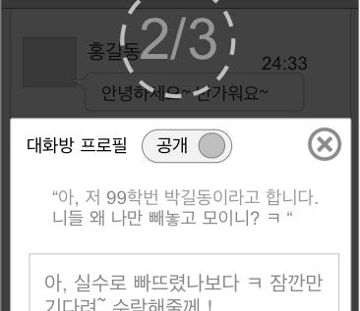
대화방 대화하기
변찬우
메인 > 대화방
main_roomQa
0.1
< 대화방 안/방장 >
< 대화방 밖/방문자 >
1 | 메시지는 각자 최대 3번까지만 보낼 수 있고, 각 메시지는 저장되지 않는다.
1 | 글자 제한 180자, input박스 하단에 글자 수 카운팅
2 | 방장이 메시지를 보낼 때, 대화방 프로필을 공개해주면 대화방 제목에 링크가 걸리고 클릭하면 대화방 프로필을 볼 수 있다.
3 | 대화 내용은 2개 까지만 보여진다. (저장 X)
99학번 동창회 (7/12)
1/3
1/3
홍길동
24:33
안녕하세요~ 반가워요~
대화방 프로필
공개
2
99학번 동창회 프로필 보기
99학번 동창회 (7/12)
AAAA님이 퇴장하셨습니다.
대화방 이름
AAAA님이 퇴장하셨습니다.
안녕하세요
실례지만 어떻게 알고 오셨_
“ 안녕하세요
실례지만 어떻게 알고 오셨나요? “
비밀번호가 틀렸습니다.
1
똑똑똑-
AKK 님이 노크를 하셨습니다.
1
똑똑똑-
AKK 님이 노크를 하셨습니다.
1
아, 저 99학번 박길동이라고 합니다. 니들 왜 나만 빼놓고 모이니? ㅋ
3
21 /180
전송
3
2
3
4
2
3
4
거부
수락
질문
거부
수락
질문
노크해보기
38 /180
a
전송
2
전송
전송
실행
유입
지인
메인
프로필
수정
대화방
초대
3
대화
종료

Slide 17
Room 프로필
변찬우
메인 > 대화방
main_roomPr
0.1
1 | 해당 버튼을 클릭하면 배경색과 아이콘 색이 전환되도록 한다.
2 | 타이틀바 아래에서 슬라이드 다운된다.
3 | 새로 작성하는 이름이 기존에 개설된 대화방과 동일한 이름이 있으면 ‘X’표시와 하단에 문구를 노출한다.
4 | 수정하기 전에는 기존에 있던 비밀번호가 **** 형태로 적혀있다. 비밀번호를 새로 작성하면 하단에 있던 블럭의 ‘v’표시가 비활성화되고 ‘확인블럭’은 빈칸이 된다.
99학번 동창회 (1/2)
1
2
Room 프로필
서울대 99학번 동창회
3
이미 있는 방이름입니다. (사용할 수 있는 방이름입니다.)
사진첩
+
관심 키워드
남녀노소
30
정치
미술
I T
+ 추가하기
* 상세 항목은 화면 ID : main_keyword 참조
최대인원
12
레이어 팝업
남자
여자
명
실행
유입
지인
4
10대
20대
30대
40대
비밀번호
****
50대
60대
남녀노소
새로운 비빌번호는 다음 참가자부터 적용됩니다.
메인
확인
정치
사회
경제
경영
I T
자기개발
초대
.
:
프로필
수정
대화방
취소
저장
취소
저장
대화
종료

Slide 18
My 프로필
변찬우
메인 > 대화방
main_myPr
0.1
1 | 디폴트 : 2번의 확대 더블탭하면 수정 가능
2 | 프로필 사진 : 초기에 디폴트 이미지 제공(예정)
3 | 닉네임 : 초기에 디폴트 네임 제공 또는 단말기 고유번호 끝 네자리
4 | 공통상태로 두면 모든 게시판에 동일 설정으로 사용가능
5 | - 업로드했던 사진 리스트 - 제목을 클릭하면 전체화면 갤러리 형태로 볼 수 있음
6 | 클릭하면 이미지 추가
7 | 플리킹 형태로 이미지 슬라이딩
1
공통
4
2
3
닉네임
사진첩
5
+
6
7
관심 키워드
8
남자
30
정치
미술
I T
9
8 | - 최근 키워드 기준으로 두개 줄만 노출 - 제목 클릭하면 전체보기 - 화면 ID : main_roomList와 -> 프로필 키워드 / 카테고리와 연동필요
9 | - 추가하기 클릭하면 키워드 추가 가능 - 키워드 추가 방식은 인풋박스에 직접 단어를 입력하는 형태로 구현
10 | 대화를 종료하지 않았던 대화방 목록 *10번과 11번의 대화방 목록은 4개 이상이 되면 아코디언 형태로 접었다 펼 수 있도록 구성
11 | 프로필에 작성한 사용자와 개설된 대화방과 서로 작성한 키워드 등을 근거로 서비스 진행
+ 추가하기
나의 대화 목록
대화방 이름, (참여/총 인원) , 비번 여부
10
실행
유입
지인
대화방 이름, (참여/총 인원) , 비번 여부
메인
추천 룸
11
대화방 이름, (참여/총 인원) , 비번 여부
초대
프로필
수정
대화방
대화방 이름, (참여/총 인원) , 비번 여부
대화
종료
취소
저장

Slide 19
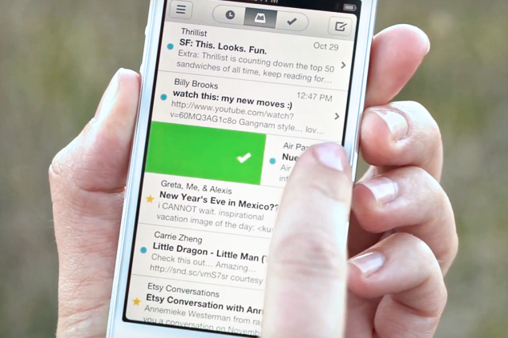
대화방
변찬우
메인 > 대화방
main_roomOut
0.1
1 | 시작하자마자 제스쳐에 대한 안내를 보여줌 - 좌 플리킹 : 임시저장/ 잠시 나가기 - 우 플리킹 : 삭제
2 | 플리킹하면 와 같이 순서 1) 별도의 컬러와 순서 2) “대화방을 잠시 나갑니다.” 순서 3) 체크 표시가 되면서 메인화면으로 이동
3 | 플리킹하면 와 같이 순서 1) 별도의 컬러와 순서 2) “대화방을 완전히 종료하겠습니다.” 순서 3) 체크 표시가 되면서 메인화면으로 이동
* | 어플종료 :
99학번 동창회 (1/2)
1
a
2
3
a
a
왼쪽으로 플리킹하면
대화방을 잠시 나갑니다.
전송
전송
* (두가지 종류 모두 설명)
오른쪽으로 플리킹하면 대화방을 완전히 종료합니다.
실행
유입
지인
a
인터렉션 유형의 예)
메인
프로필
수정
대화방
초대
대화
종료

Slide 20
My 프로필
변찬우
메인 > 대화방
main_keyword
0.1
주요 DB연동 체크항목
닉네임 디폴트 값
참조 1) http://animal.memozee.com/animal/Dic
참조 2) http://bit.ly/1c7Tc9C
1) 동물이름에 대한 위키사전에서의 랜덤 값
프로필 사진 디폴트 값 (플리커 무료 이미지 연동)
참조 1) http://www.sxc.hu/
1) Room /카테고리 : 집
2) My /카테고리 : 가구
프로필(Room, My) 키워드
1. Room과 my 프로필에 체크된 각각의 키워드를 매칭하여
1) 추천 Room 기능과
2) 타겟 광고를 구현한다.
2. 유형
1차
남자, 여자,
10, 20, 30, 40, 50, 60, 남녀노소
정치, 사회, 경제, 경영, 자기개발, IT,
음악, 미술, 건축, 봉사, 환경,
여행, 맛집, 연예소식, 스포츠, 게임,
패션, 뷰티, 레시피, 육아, 유머, 생활정보
2차
추후 1차 카테고리에 대한 선택 정보가 풍분히 모아지고 작성한지 일정 기간이 지난 이후,
예 ) 미술
(2차 카테고리 -> )
한국화, 서양화, 구상, 추상,
반구상, 수채화, 유화, 오브제,
르네상스, 아르데코, 다다이즘
관심 키워드
남자
30
정치
2
미술
여행
+ 추가하기

